Slide 1
Trabalho Arrays e Matrizes - Ordenação
Grupo: Matheus Vaz, Maurício Vaz, Nicholas Sica, Mailane Dias

Slide 2
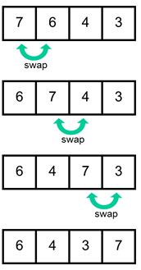
Ordenação – Bubble Sort
Como funciona?
A ordenação do tipo Bubble Sort consiste em ordenar um vetor do menor para o maior, para isso é feito uma validação para saber se o valor que está sendo verificado no array é maior do que o próximo valor do array, nesse caso é realizado a substituição dos valores no array

